Slide 1
Introducción al Machine Learning
Aprendizaje supervisado
Profesor: José Javier Valero Mas

Slide 2
Contenidos
(re-)Introducción al aprendizaje supervisado
Regresión
Definición
Técnicas y modelos
Clasificación
Definición
Modelos no paramétricos
Modelos neuronales
Evaluación de modelos

Slide 3



Tipos de aprendizaje
Aprendizaje supervisado
Aprendizaje no supervisado
Aprendizaje por refuerzo

Slide 4

(re-)Introducción al aprendizaje supervisado
Existe un objetivo concreto a inferir a partir de los datos:
Regresión: Un valor o valores de naturaleza numérica (valor real)
9,1
4,3
1,2
Clasificación: Una categoría de un conjunto de posibilidades
Sí
(Binario)
Gato
(Multiclase)
Gato, feliz, sano
(Multietiqueta)

Slide 5
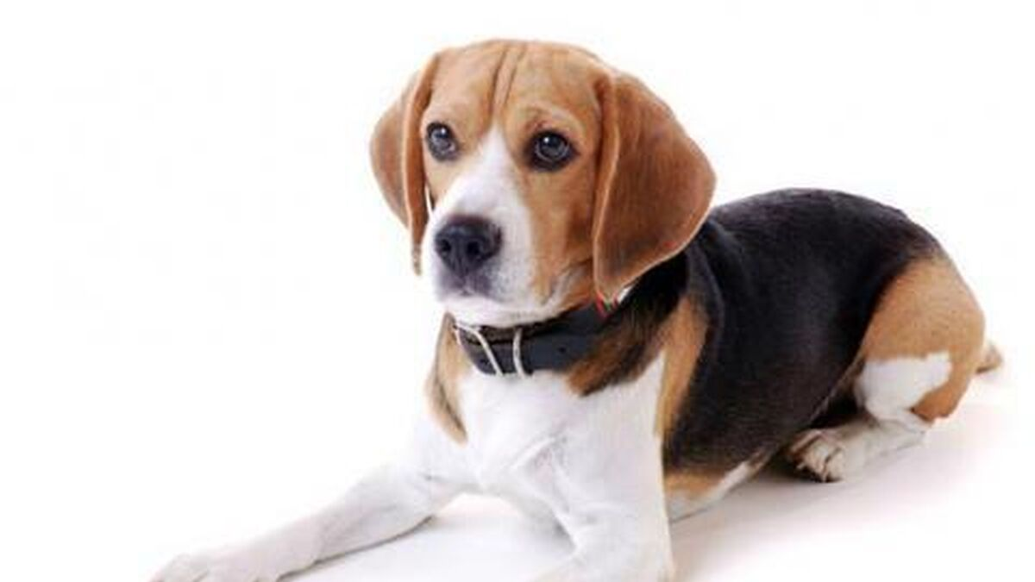
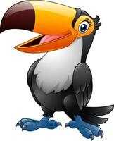
(re-)Introducción al aprendizaje supervisado
Necesitamos datos etiquetados para entrenar el modelo
X
Y
Gato
Perro
Tucán
Por contra, constituye una de sus principales limitaciones

Slide 6
Regresión

Slide 7
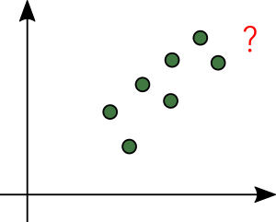
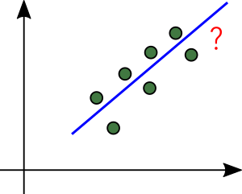
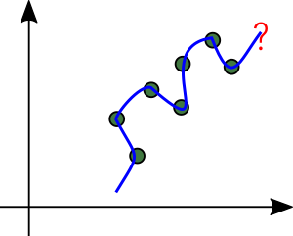
Regresión
Predecir el valor del punto señalado como ? en:
¿Posibilidades?
Modelo lineal
Modelo no lineal

Slide 8
Regresión
Posibles problemas a modelar:
Mercado de valores
Predicción de ventas
Puntuación de una película
…

Slide 9
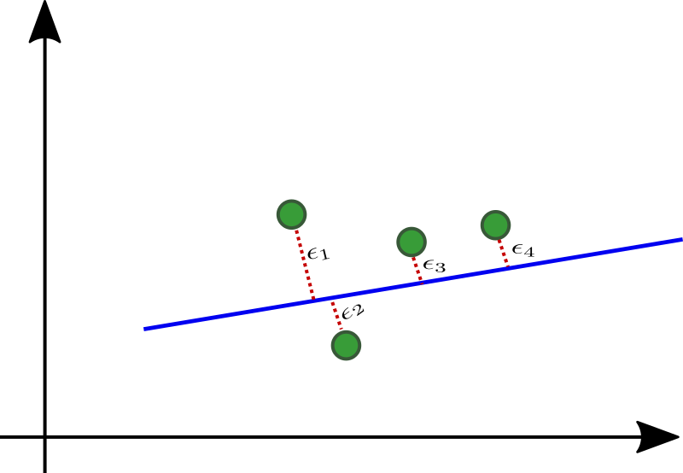
Regresión
Objetivo: obtener una función que minimice el error con los datos dados
Medidas típicas de error:
Error Absoluto Medio (Mean Absolute Error, MAE)
Error Cuadrático Medio (Mean Square Error, MSE)

Slide 10
Regresión lineal
Características:
Valor de salida → suma ponderada de todos los descriptores
Sencillo de implementar
Limitaciones:
Problemas de tipo lineal
Todos los descriptores → ¿todas las características son útiles?
Alternativas:
LASSO (Least Absolute Shrinkage and Selection Operator)
Modelos no lineales → Los veremos en clasificación

Slide 11
Clasificación

Slide 12
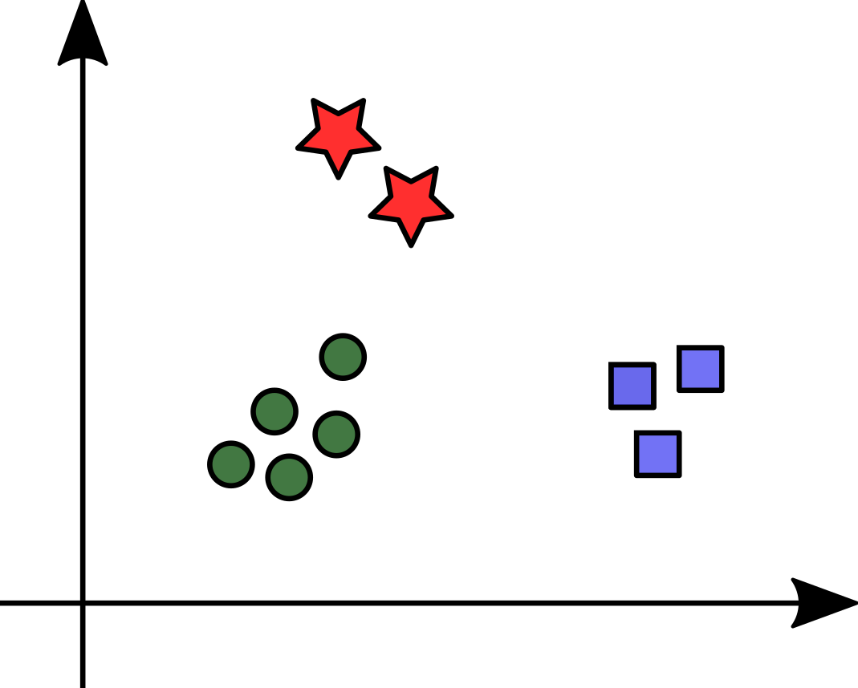
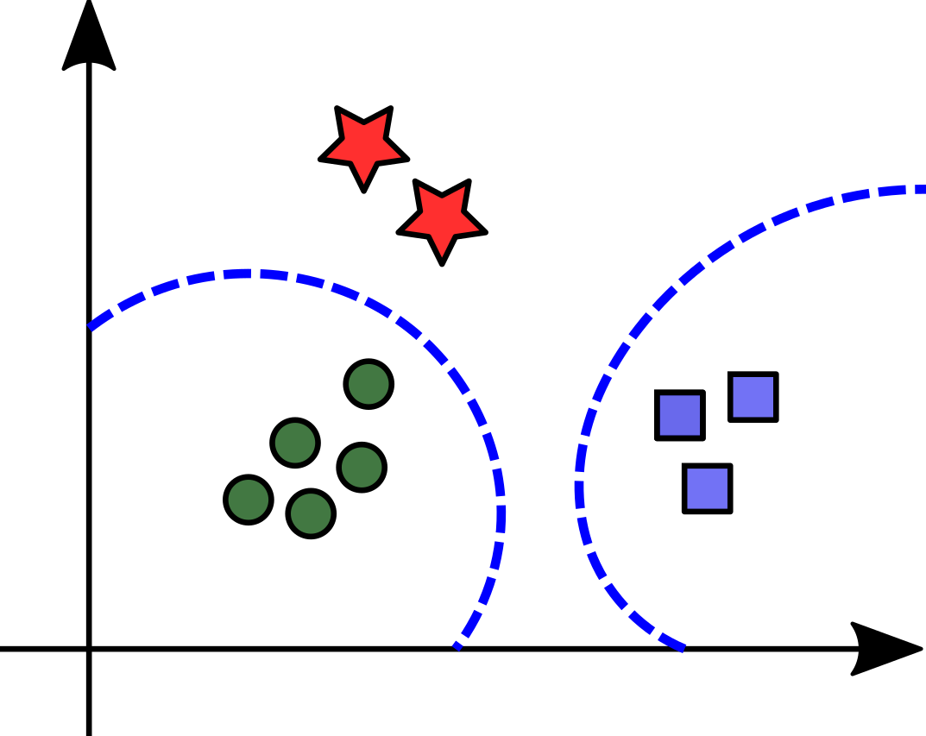
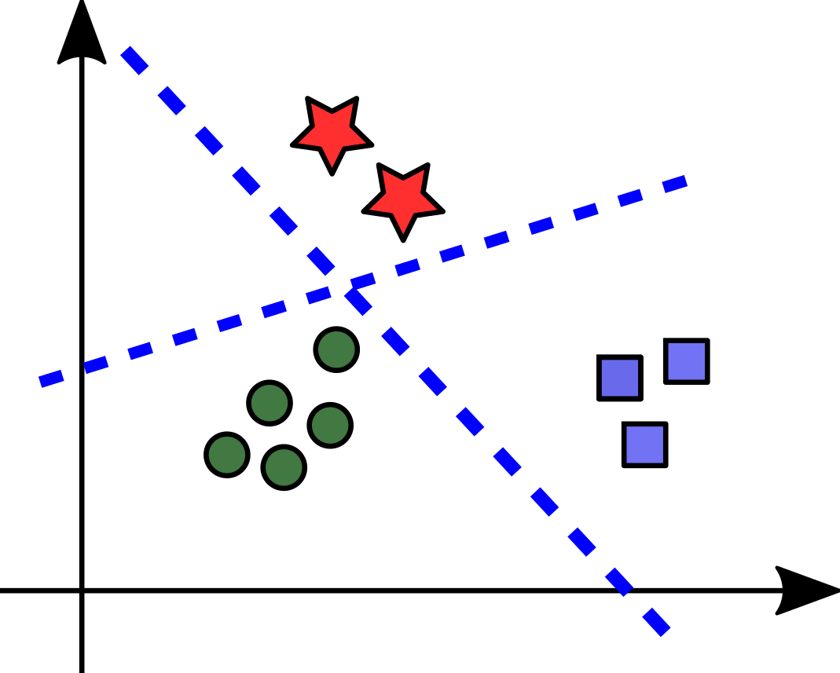
Frontera de decisión
Clasificador: mecanismos para modelar fronteras de decisión
Estas fronteras dividen el espacio de características en categorías
Estudiaremos cómo obtienen estas fronteras diferentes clasificadores

Slide 13
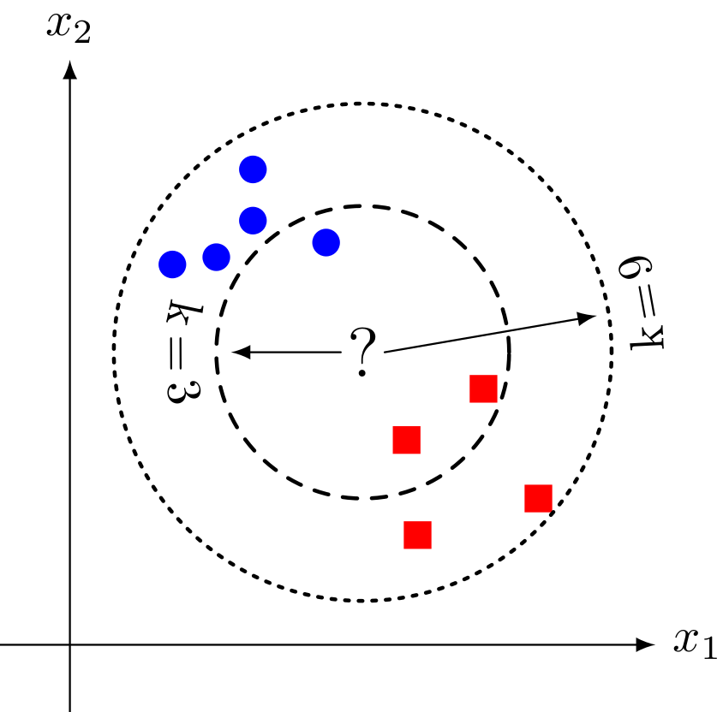
k-Nearest Neighbor (kNN)
Premisa: dada una consulta ?, se le asigna la clase más común entre los k
elementos más cercanos
Cercanía: se necesita una medida de (di)similitud para poder estimarla
k=3
?
k=9

Slide 14
k-Nearest Neighbor (kNN)
Ventajas:
Sólo requiere una medida de disimilitud → aplicable a datos de tipo estadístico y estructurados
No requiere entrenamiento
Aplicable a casos binarios y multiclase; fácilmente adaptable a multietiqueta
Desventajas:
Requiere examinar de manera exhaustiva el conjunto de entrenamiento para cada consulta

Slide 15
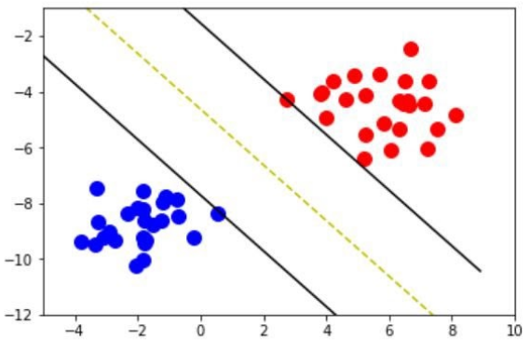
Support Vector Machines (SVM)
Premisa: clasificador binario que crea un hiperplano que separa el espacio de
características en dos zonas, una por categoría
Entrenamiento: sitúa el hiperplano de manera que la distancia a los puntos más cercanos de cada clase sea máxima
Support Vectors

Slide 16
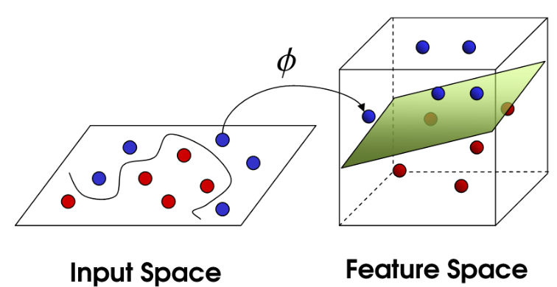
Support Vector Machines (SVM)
SVM asume que las clases son linealmente separables → Muy infrecuente
Kernel trick: Cambiar el espacio de representación (normalmente a uno de mayor dimensionalidad) que cumpla la premisa de linealidad
Kernels típicos: Polynomial, Radial Basis Function (RBF)

Slide 17
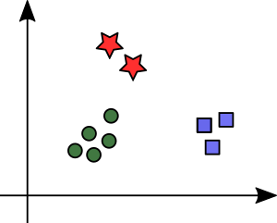
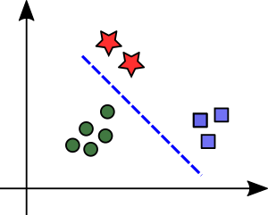
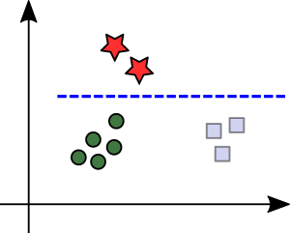
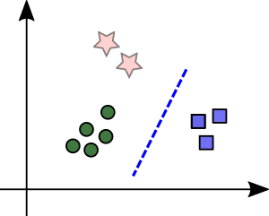
Support Vector Machines (SVM)
¿Sólo vale para problemas binarios? Se puede adaptar a multiclase:
One-VS-All: Enfrentar una clase contra una agrupación del resto
One-VS-One: Enfrentar pares de clases
Tarea
SVM-OVA ( )
SVM-OVO ( )
También puede darse que no haya manera de separar las clases de manera lineal en ningún espacio de representación
Se relaja la condición de separación total de clases (parámetro C)

Slide 18
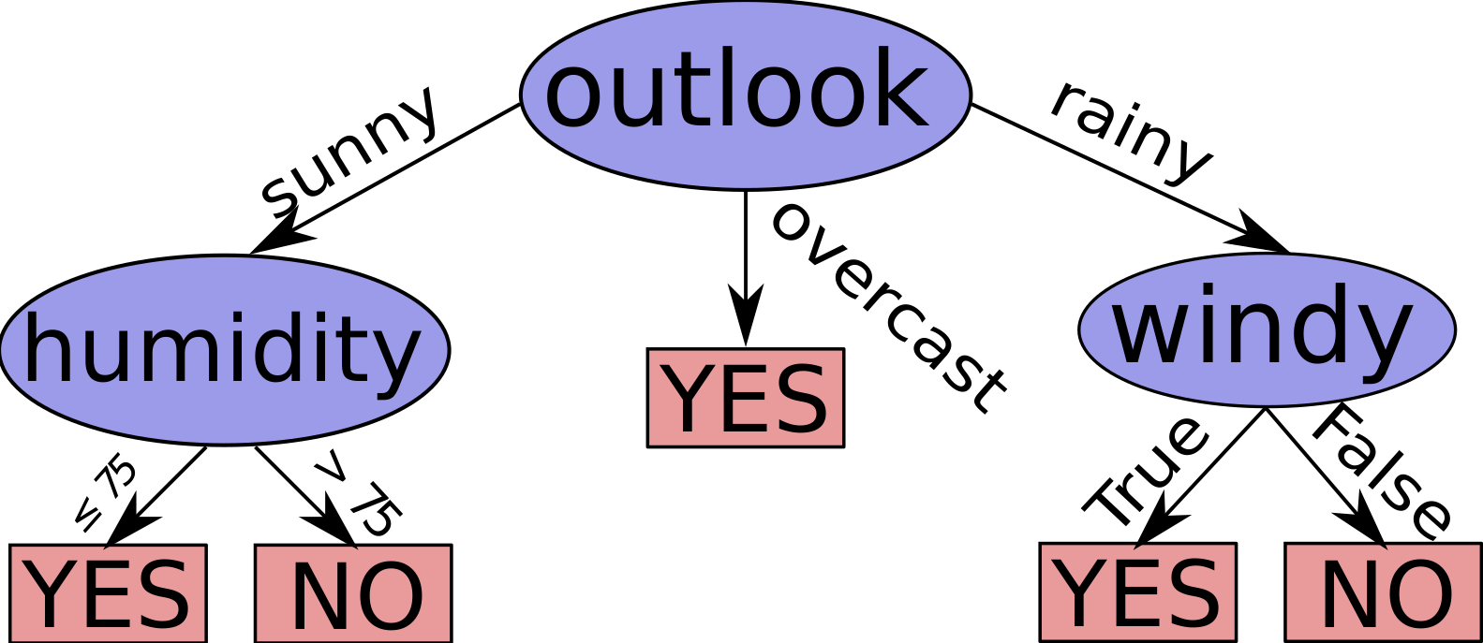
Árboles de decisión
Premisa: dada una consulta ?, se le asigna la clase obtenida recorriendo un árbol construido en base al conjunto de entrenamiento
Árbol:
Nodos: Atributos (X)
Hojas: Categorías/etiquetas (Y)

Slide 19
Árboles de decisión
Entrenamiento:
Ganancia de información → Capacidad de los atributos de separar las clases
Sobreajusta de manera natural → Poda del árbol (pruning)
Características:
Altamente eficiente
Interpretable → Se puede obtener un conjunto de reglas
Aplicable a casos binarios y multiclase; fácilmente adaptable a multietiqueta

Slide 20
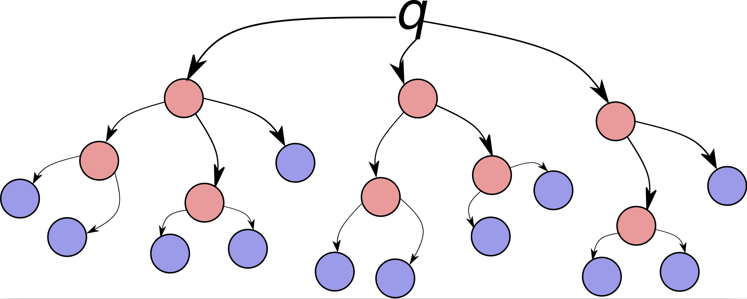
Random Forest
Caso particular en el que se crean diferentes árboles de decisión y se unen sus predicciones individuales
Añade robustez a la clasificación
Realmente pertenece a la familia de ensemble learning

Slide 21
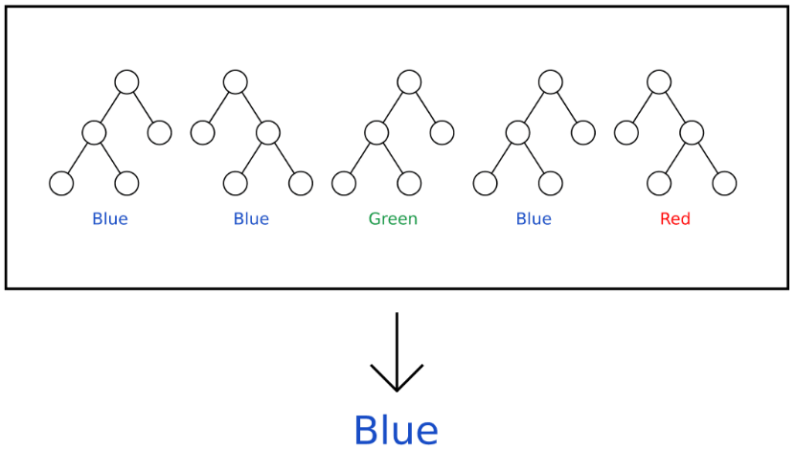
Random Forest
Predicción (clase) final → moda de las predicciones de cada árbol

Slide 22
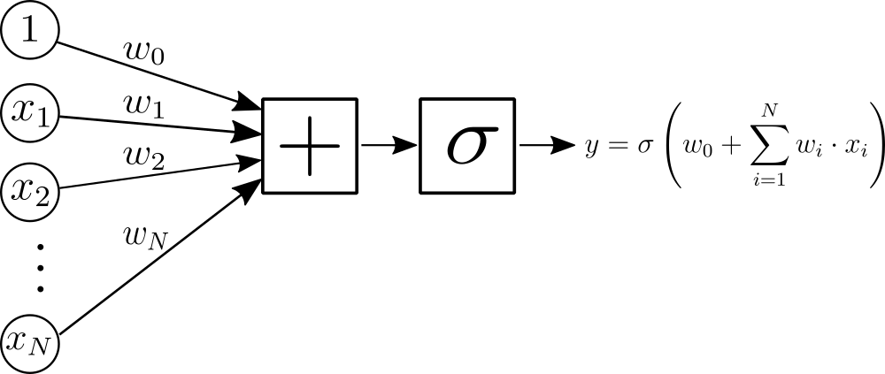
Modelos neuronales artificiales
Modelo que imita el comportamiento de las neuronas biológicas
Unidad básica: perceptrón
Suma ponderada de las entradas con una función de activación
Sesgo
Activación
Suma ponderada
Objetivo: aprender los pesos (w)

Slide 23
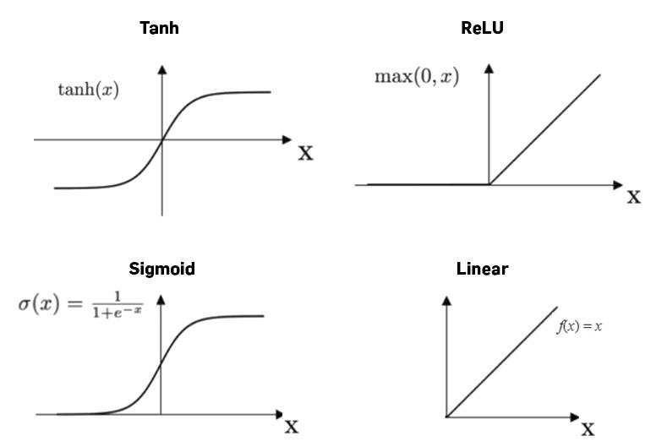
Modelos neuronales artificiales
Función de activación:

Slide 24
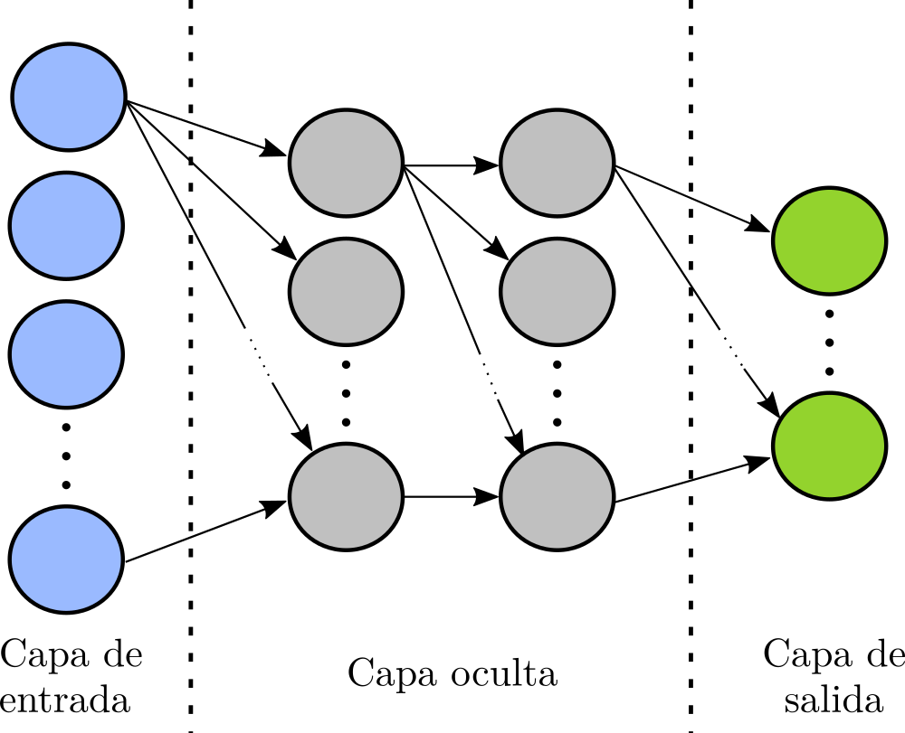
Modelos neuronales artificiales
Se estructuran por capas:
Capa de entrada (input): Entrada de datos. No son perceptrones
Capa/s oculta/s (hidden): Normalmente no lineales
Capa de salida (output): Reporta el resultado

Slide 25
Modelos neuronales artificiales
Capa de entrada: Tamaño igual a la cantidad de características
Capa/s oculta/s: Según complejidad del problema y datos disponibles
Capa salida:
Regresión: Un perceptrón por elemento a predecir
Clasificación:
Binaria: Un perceptrón por clase/dos perceptrones
Multiclase: Un perceptrón por clase

Slide 26

Modelos neuronales artificiales

Slide 27
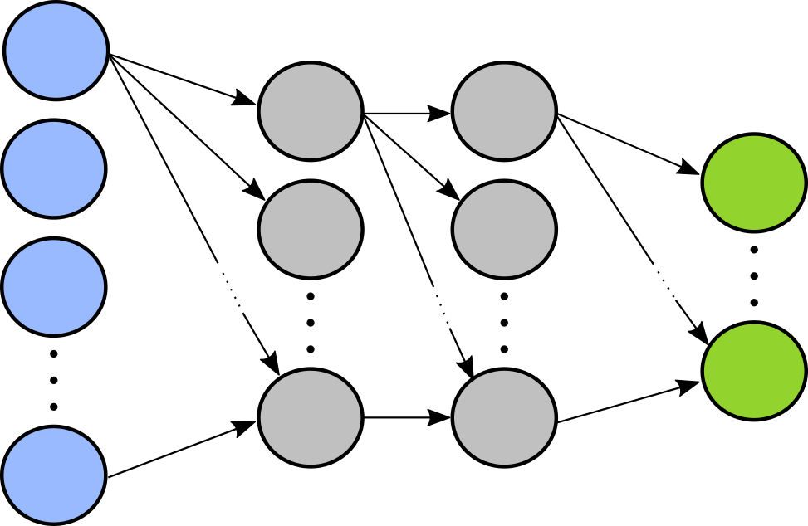
Modelos neuronales artificiales
Proceso de entrenamiento:
Se introduce un dato en la red y se obtiene la salida (forward)
2) Se compara el resultado obtenido con el esperado (pérdida o loss)
3) Se propaga el error hacia atrás para adaptar los pesos (backpropagation)

Slide 28
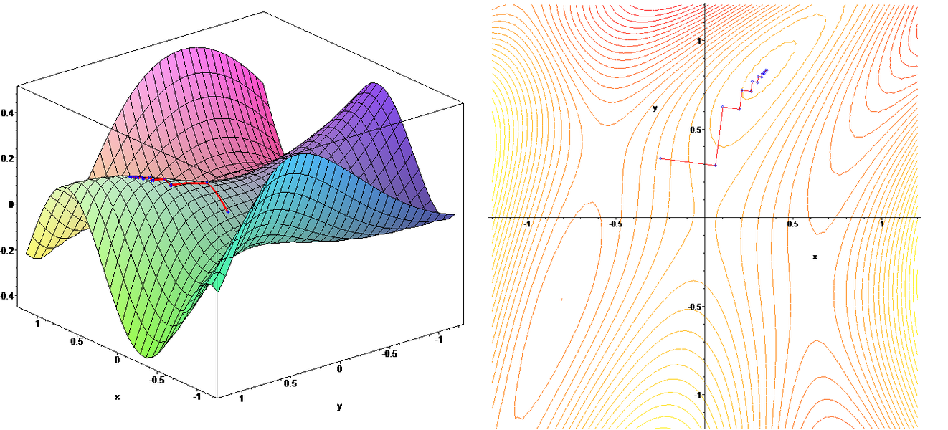
Modelos neuronales artificiales
Descenso por gradiente:
Objetivo del entrenamiento: minimizar la función de pérdida
Problema: función de gran dimensionalidad
→ Métodos analíticos
Recorrer la función de pérdida para buscar un mínimo (idealmente, global)

Slide 29
Modelos neuronales artificiales
Detalles de entrenamiento:
Se utilizan grupos de datos (batches)
Época: cuando la red ha procesado todos los datos de
entrenamiento
Se itera por varias épocas → Minimizar la pérdida
Optimizador → Método utilizado para recorrer la función de
pérdida

Slide 30
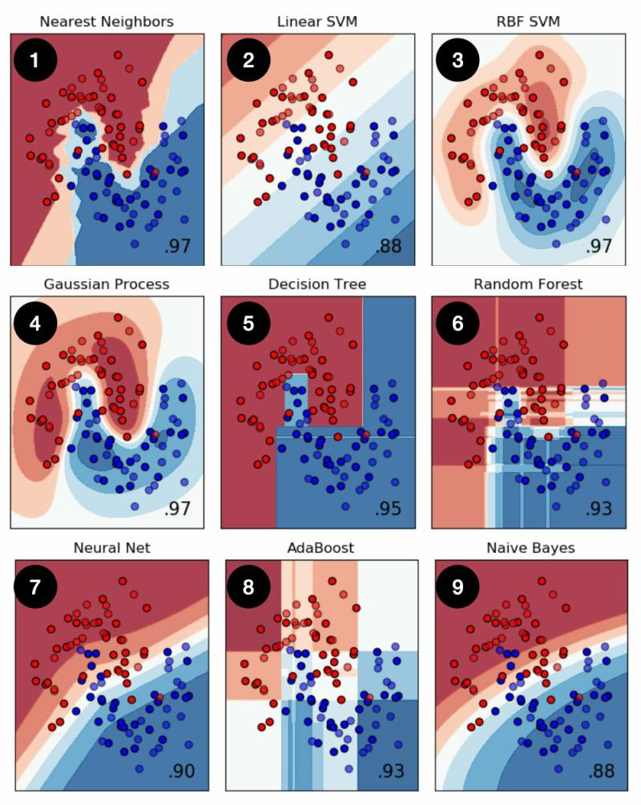
Ejemplos de fronteras de decisión

Slide 31
Evaluación

Slide 32
Métricas de evaluación
Hasta ahora hemos asumido que cualquier métrica de evaluación es válida para nuestro problema:
Por ejemplo, asumimos que la tasa de acierto es una buena métrica para cualquier problema de clasificación
Sin embargo esto no es siempre así ya que ciertas métricas se ven afectadas por particularidades de nuestros datos
Caso típico: datos desbalanceados
Estudiaremos esto con un ejemplo práctico

Slide 33
Introducción al Machine Learning
Aprendizaje supervisado
Profesor: José Javier Valero Mas

